Slide 1
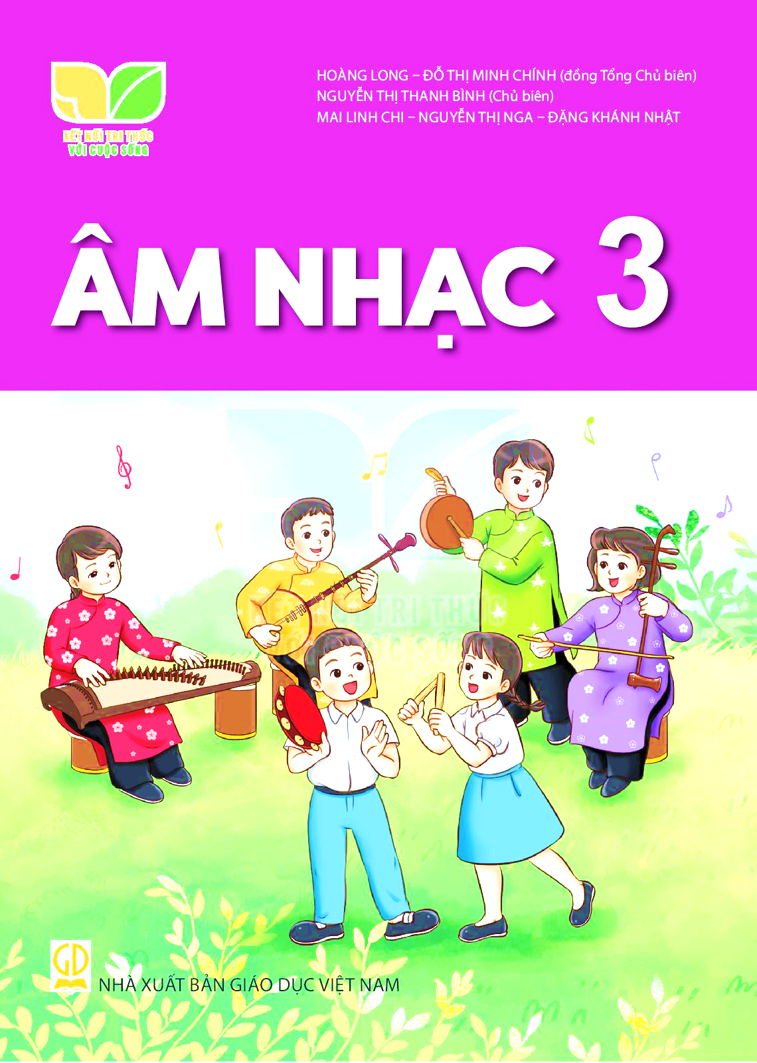

TIẾT 18

Slide 2


TIẾT 18
ÔN TẬP VÀ ĐÁNH GIÁ CUỐI HỌC KÌ 1

Slide 3

LỰA CHỌN
VÀ BIỂU DIỄN
CÁC BÀI HÁT

Slide 4

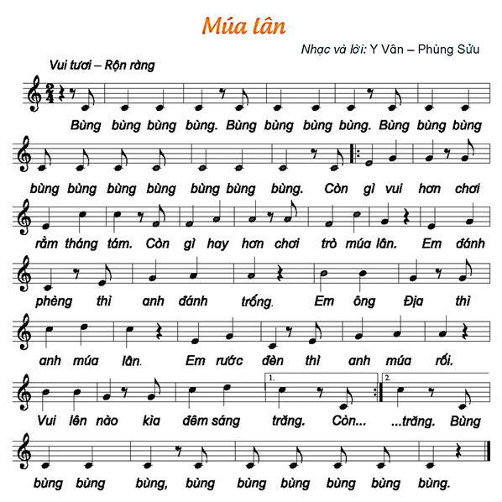


Slide 5
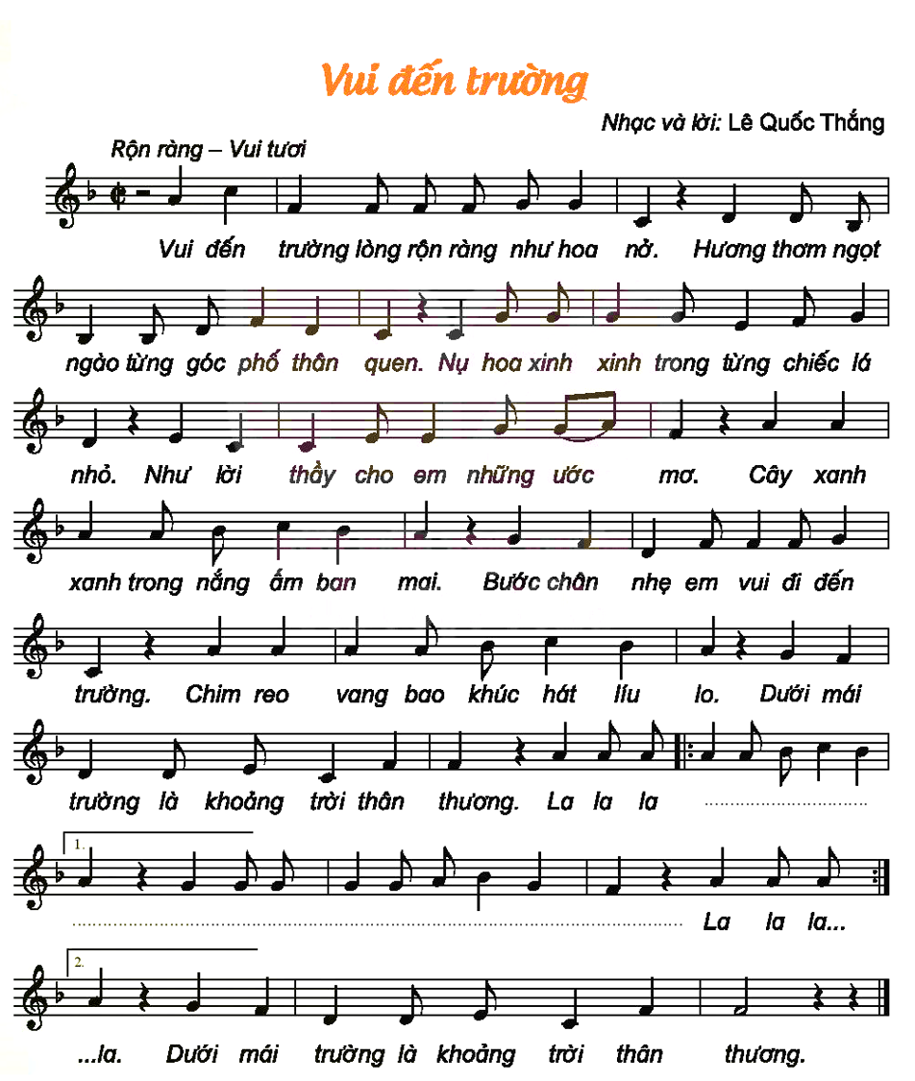
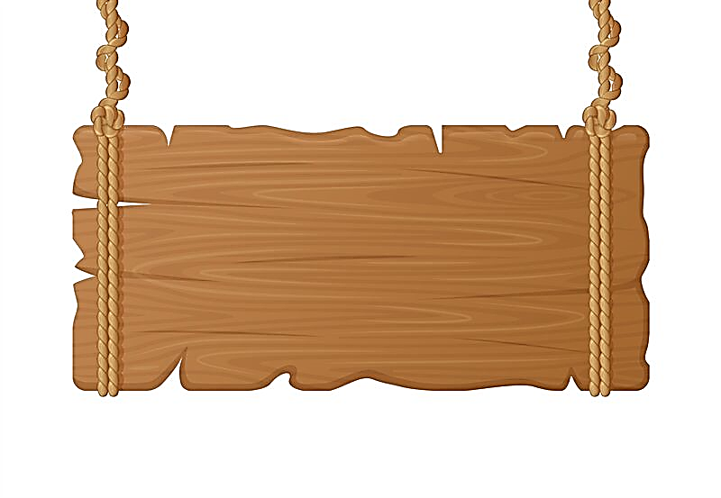
NHẠC ĐỆM

Slide 6

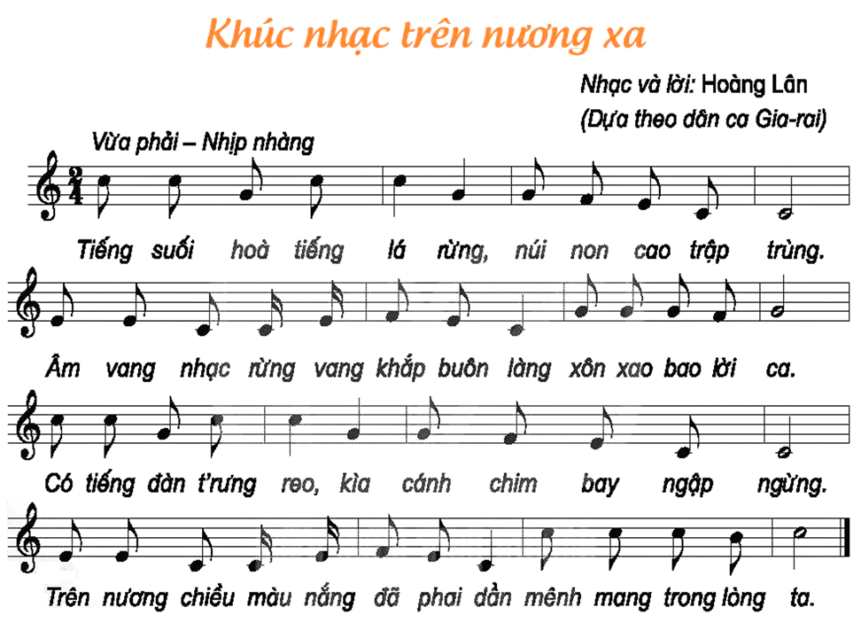

Slide 7
TIẾN HÀNH
KIỂM TRA - ĐÁNH GIÁ

Slide 8
- Trình bày hát theo nhạc đệm kết hợp vỗ tay/ gõ đệm, vận động cơ thể, động tác minh họa theo nhịp điệu bài hát:
Múa lân
Vui đến trường
Khúc nhạc trên nương xa

Slide 9

TỔNG KẾT HỌC KÌ I
- Nội dung: (4 chủ đề)
+ Hát: Múa lân, Quốc ca Việt Nam, Vui đến trường, Khúc nhạc trên nương xa.
+ Đọc nhạc: Số 1, Số 2.
+ Nhạc cụ: maracas
+ Nghe nhạc: Bài hát Ca ngợi Tổ quốc, Đi học, Suối đàn t’rưng.
+ Thường thức âm nhạc: Dàn nhạc dân tộc, Những khúc hát ru.

